Slide 1
Social Network Analysis Using Betweenness Centrality to find Influential Users and Detect Community in Social Networks
Mata Kuliah Topik Khusus 2 SIDE

Slide 2
Anggota Kelompok :
01
Buala Leonardo Hulu
(1301160802)
02
Hovely Simatupang
(1301164167)

Slide 3
Pendahuluan
01
Media adalah salah satu bentuk kebutuhan yang selalu dikonsumsi oleh setiap individu.
03
Salah satunya adalah Twitter sebagai jejaring sosial yang ada di dunia yang dioperasikan oleh lebih dari 328 juta pengguna aktif di seluruh dunia.
02
Begitu besarnya pengguna internet di dunia sehingga semakin banyak pula bermunculan situs-situs/ social media baru yang dapat diakses oleh pengguna internet.
04
Dengan menggunakan twitter dapat dilihat community, circle dan influential user

Slide 4
Tujuan
01
Menggunakan Social Network Analysis (SNA) untuk menemukan “most influential users” pada jejaring sosial
02
Social Network Analysis untuk mengetahui Community yang terbentuk dari dataset twitter yang diperoleh.
03
Memahami metode Centrality pada suatu graf untuk menemukan node yang paling berperan dalam jejaring

Slide 5
What is Network Analysis?
Social Network atau yang sering disebut Jejaring Sosial merupakan sebuah bentuk layanan internet atau situs yang ditujukan sebagai komunitas online bagi orang yang memiliki kesamaan aktivitas, ketertarikan pada bidang tertentu, berbagi informasi, dan berkomunikasi.

Slide 6
Information Network
Information Network atau Jaringan informasi merupakan suatu sistem terpadu yang bergerak dalam bidang pengolahan informasi dengan tujuan untuk menyediakan berbagai informasi dan sumber daya tanpa memerhatikan bentuk maupun asal data untuk keperluan masyarakat pemakai.
Influential Users merupakan orang atau pengguna yang memiliki pengaruh besar di dalam jejaring sosial yang dapat membuat para masyarakat sekitar untuk melakukan sesuatu yang baik.
Community Detection merupakan wadah yang nyaman untuk saling bertukar informasi antar komunitas baik informasi yang disebutkan secara eksplisit dan secara implisit.

Slide 7

Betweenness Centrality
Social Network Analysis Method
Betweenness centrality yang akan menghitung bobot setiap node berdasar seberapa banyak node i dilalui oleh dua node lain dalam graf berdasar jalur terpendeknya. Perhitungan bobot betweenness centrality untuk setiap node dapat menggunakan rumus sebagai berikut :

Slide 8
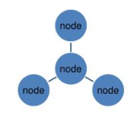
Betweenness Centrality
Social Network Analysis Method
Berdasarkan pengertian yang sudah dijelaskan sebelumnya, Betweenness Cetrality dapat direpresentasikan dengan memperhatikan beberapa faktor yaitu :
Jika ada dua aktor yang saling berdekatan, yaitu j dan k, ingin beriteraksi dan aktor i berada pada jalur hubungan antara j dan k, maka i memiliki kontrol terhadap interaksi keduanya.
Betweenness mengukur kontrol tersebut.
sehingga, jika i berada pada jalur dari beberapa interaksi, maka i adalah sebuah aktor penting.
j
i
k
h

Slide 9
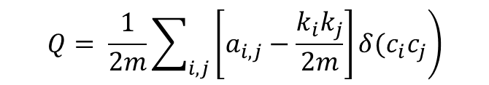
Louvain Algorithm
Community Detection Method
Community Detection merupakan teknik yang digunakan untuk mendetekasi komunitas yang tercipta dari kumpulan dataset dengan melihat keterkaitan antara node (user) satu sama lain. Algoritma community detection pada penelitian ini menggunakan Louvain Algoritm.
Rumus perhitungan dasar untuk mencari community menggunakan algoritma Louvain adalah menggunakan rumus
$$Q= \frac{1}{2m}\sum_{i,j}{\left.\left[a_{i,j}−\frac{k_{i}k_{j}}{2m}\right]δ(c_{i}c_{j}\right)}$$

Slide 10
Implementasi

Slide 11
Dataset Statistics
Nodes | 81306
Edges | 1342310
Nodes in Largest WCC | 81306 (1.000)
Edges in largest WCC | 1768149 (1.000)
Nodes in largest SCC | 68413 (0.841)
Edges in largest SCC | 1685163 (0.953)
Average clustering coefficient | 0.5653
Number of triangles | 13082506
Fraction of closed triangles | 0.06415
Dataset Analysis
Penelitian ini menggunakan dataset twitter yang di crawled dari public resources oleh Standford University.
(http://snap.stanford.edu/data/egonets-Twitter.html)
Nodes merepresentasikan sebagai akun.
Edges merepresentasikan sebagai hubungan mem-follow dua atau lebih akun.

Slide 12
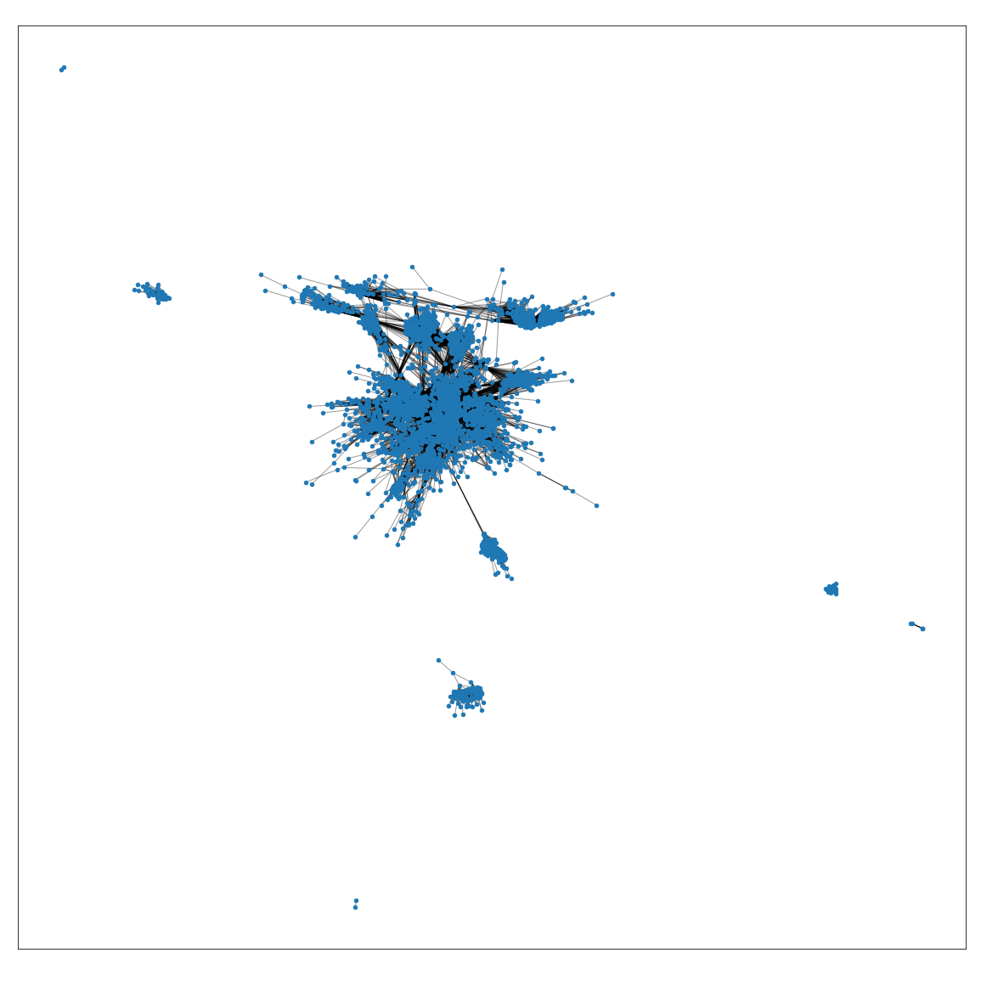
Visualisasi
dataset

Slide 13
Influential Users
Using betweenness Centrality Algorithm
No | Node | Values
1. | 17093617 | 0.09213979977533762
2. | 783214 | 0.08562137017443493
3. | 41716273 | 0.08552761505870383
4. | 15666380 | 0.08013042325207921
5. | 3359851 | 0.07607026214734106

Slide 14
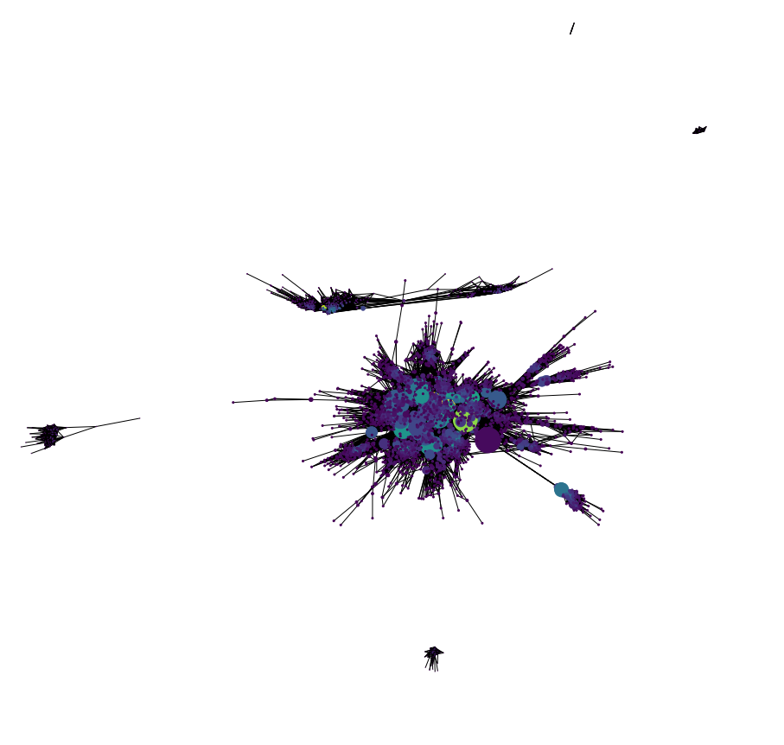
Visualisasi
Influential Users

Slide 15
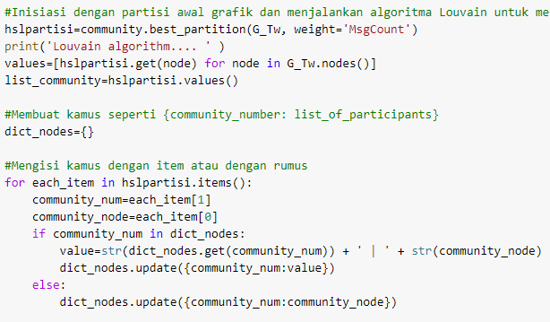
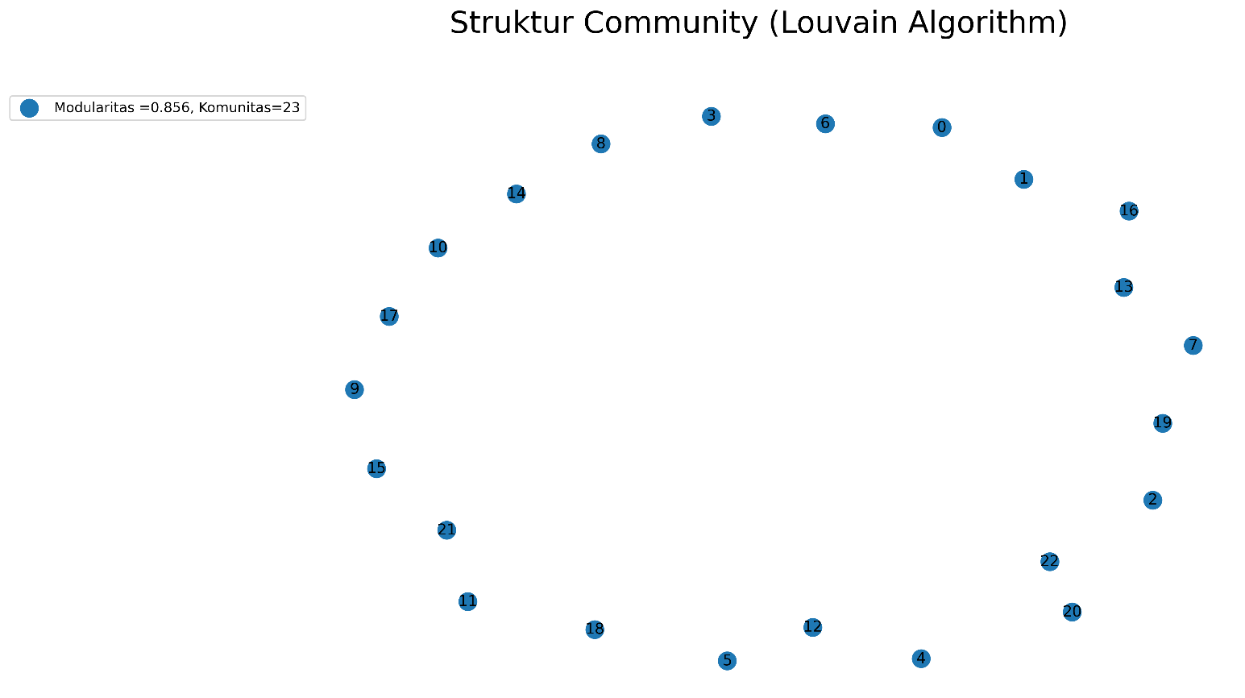
Community Detection
Using Louvain Algorithm

Slide 16
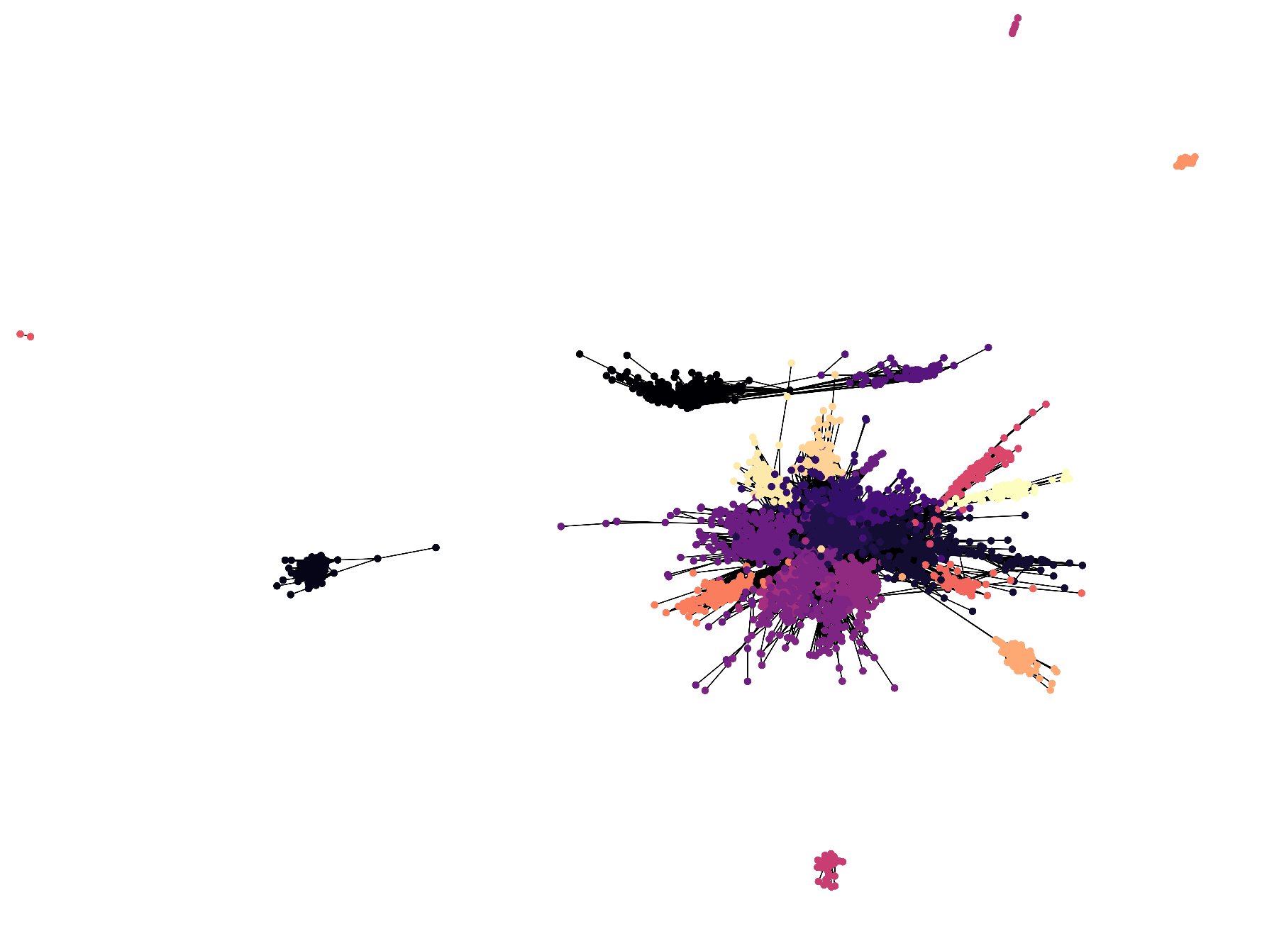
Visualisasi
Community Detection

Slide 17
Kesimpulan
01
Perhitungan centrality social network Twitter dilihat dari segi friends, yaitu di-follow dan mem-follow telah mampu mewakili proses perhitungan dalam penentuan central dari suatu jaringan.
03
Terdapat 5 node teratas yang merepresentasikan influentials user paling berpengaruh.
04
Metode betweenness centrality digunakan ketika user ingin mengetahui node atau akun Twitter mana yang memiliki pengaruh paling kuat di dalam suatu jaringan, sehingga akun Twitter tesebut mampu membuat koneksi ke pasangan atau kelompok lain dalam suatu jaringan.
02
Pada penelitian ini deteksi komunitas ditentukan menggunakan algoritma louvain dan menghasilkan 23 komunitas dari dataset yang ada.

Slide 18
Thank You

